Slide 1
DECENTRALIZÁLT BIOMASSZA FELHASZNÁLÁS (Gázgenerátoros kiserőmű a gyakorlatban) Madár Viktor PYROWATT
Clean Gas
Renewable energy
2022 Sátoraljaújhely

Slide 2
Clean Gas
Renewable energy
Gázgenerátoros erőmű előnyei:
magas hatásfok kis teljesítményszinten
gyorsan reagál a változó teljesítményigényekre
gyorsan indítható, megállítható
mobilizálható, moduláris kialakítás
széles tüzelőanyag felhasználhatóság, rövid átállási idővel

Slide 3
Clean Gas
Renewable energy
Felhasználható tüzelőanyagok:
erdőművelési melléktermékek aprítékai
mezőgazdasági melléktermékek aprítékai (pl. kukorica, repce szár, magvak, héjjak stb.)
faüzemek hulladékai, (raklap, bútor, stb.)
0,8-1,2 kg faaprítékból 1kWh elektromos és 2 kWh hőenergia keletkezik

Slide 4
Clean Gas
Renewable energy
Alkalmazási lehetőségek:
távhőrendszerbe illesztés
Hely hő és villamos energia előállítás ipari fogyasztóknál
végponti erőmű
hálózattól távol eső helyeken villamos energia szolgáltatás
Elektromobilitás töltőpont energia ellátása

Slide 5
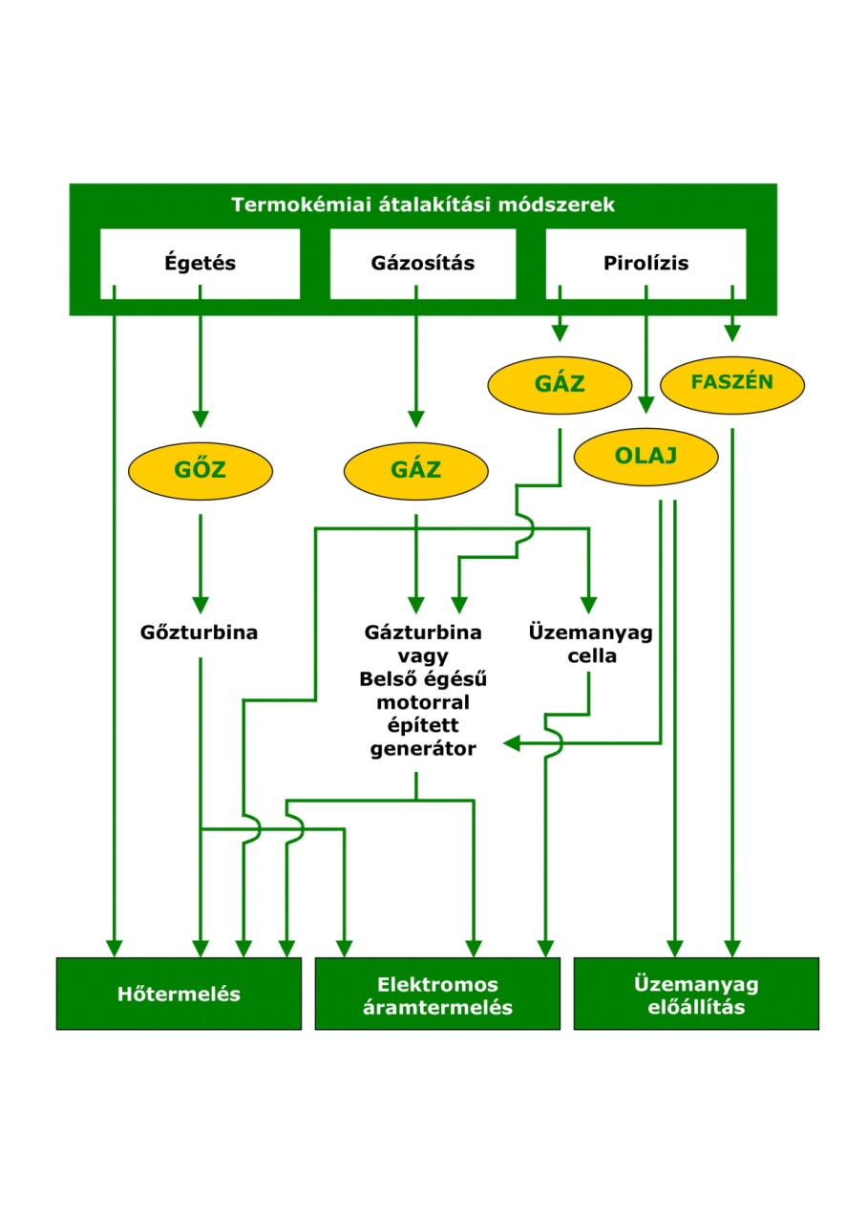
Clean Gas
Renewable energy
Biomassza energetikai átalakításának folyamatábrája

Slide 6
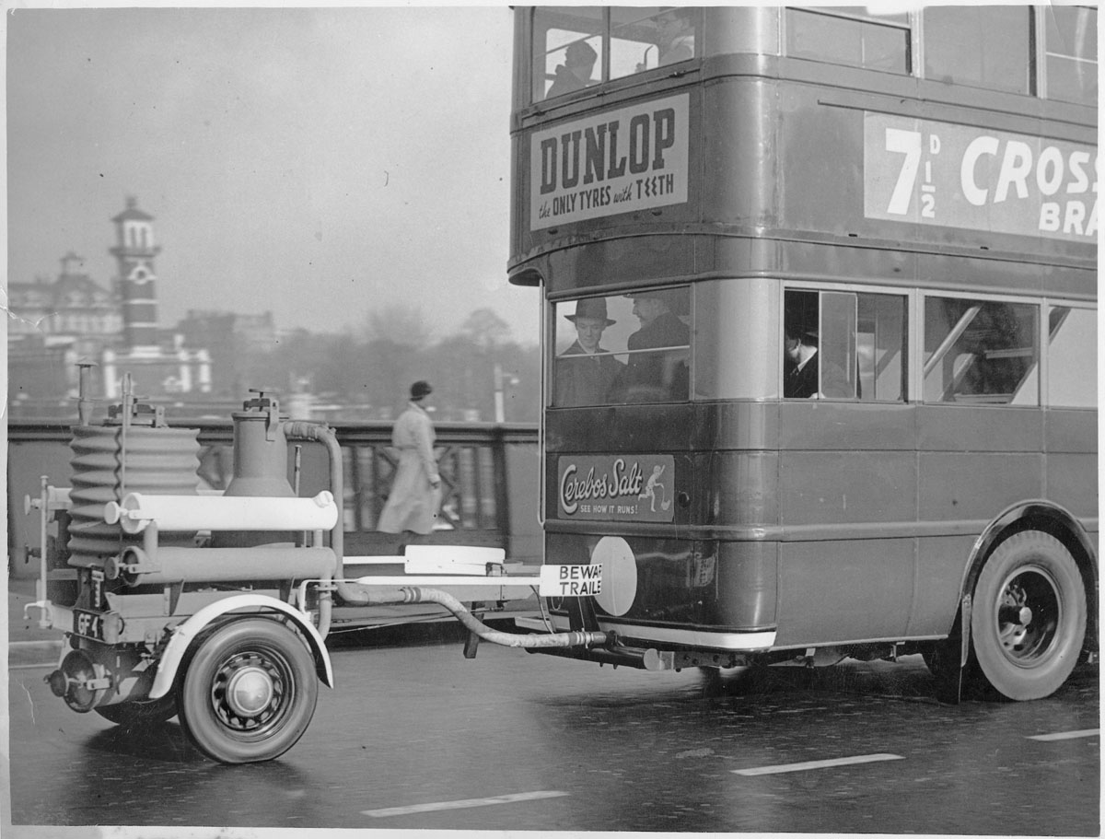
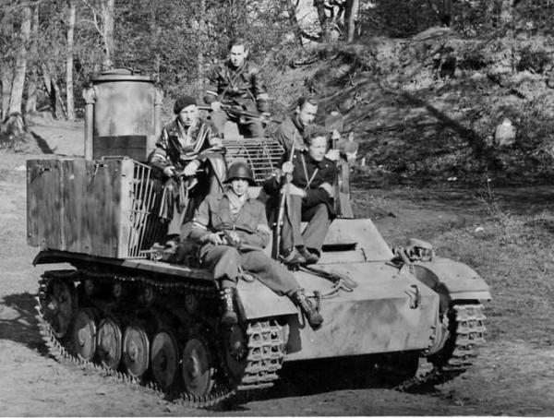
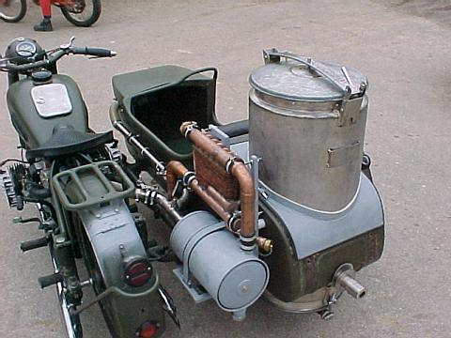

Slide 7
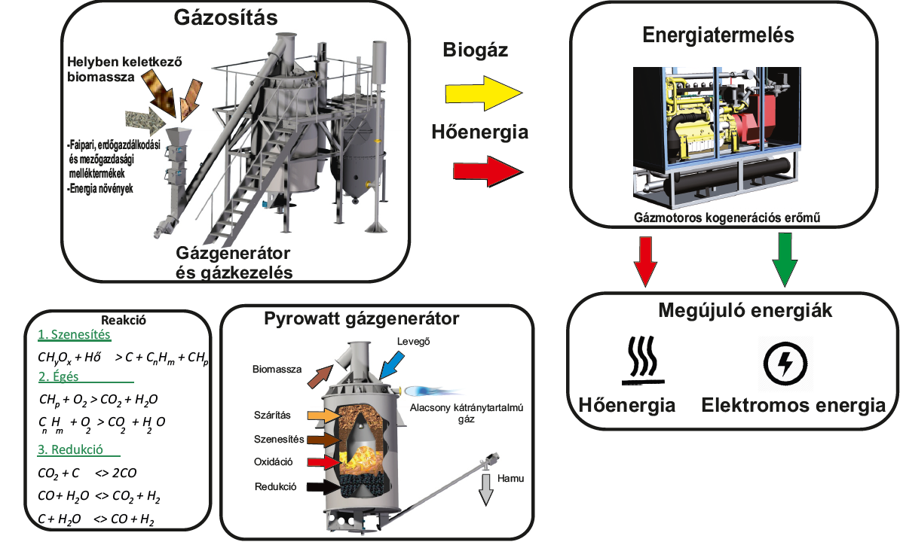
Clean Gas
Renewable energy

Slide 8
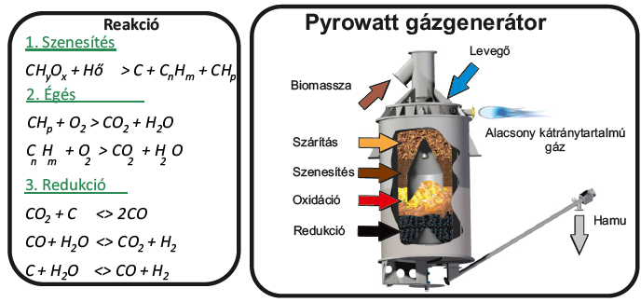
Clean Gas
Renewable energy

Slide 9
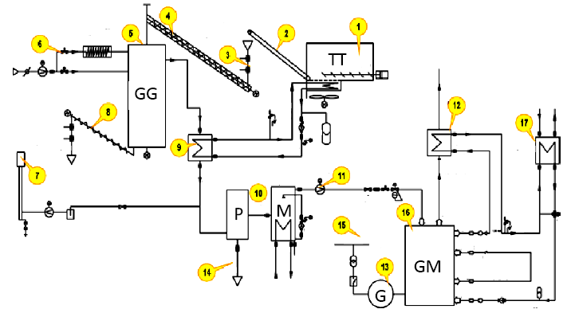
Clean Gas
Renewable energy

Slide 10
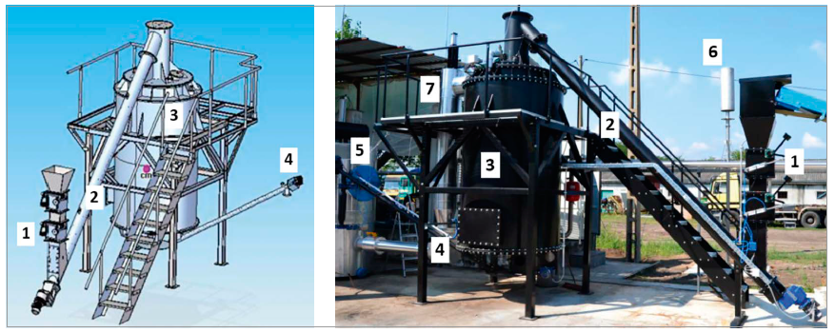
Clean Gas
Renewable energy

Slide 11
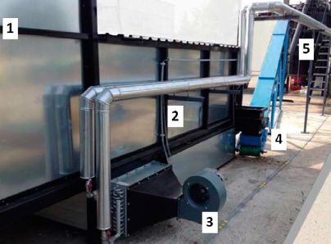
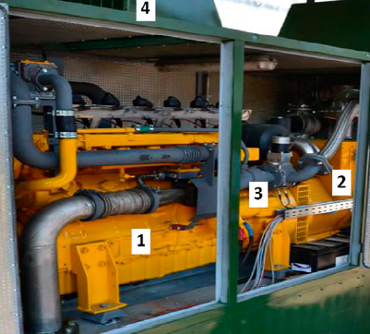
Clean Gas
Renewable energy

Slide 12
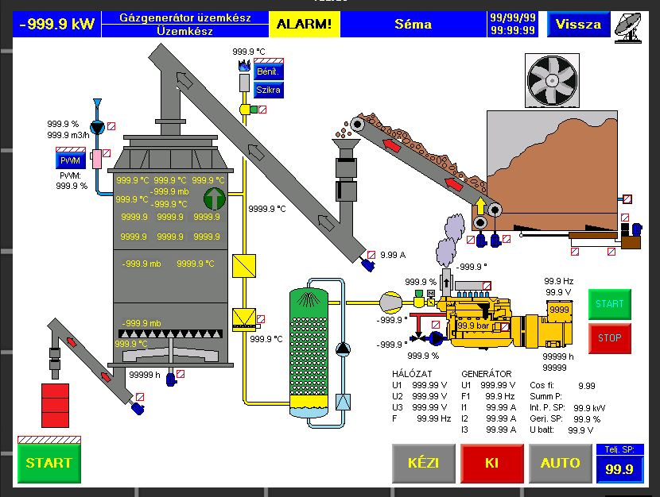
Clean Gas
Renewable energy
Hamuban dúsult aktivált bioszén
1kg bioszén= 3,5kg légköri CO2 megkötés
Talajaktivátor, humuszképződés, stb. Jövő a mezőgazdasági termelésben

Slide 13
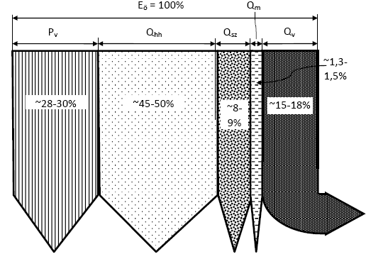
Clean Gas
Renewable energy
A kísérleti berendezésnél mért teljesítmények %-os megoszlása (Prof.Dr.Tóth László)

Slide 14
Fagázgenrátoros kiserőmű mérete | 50kWe | 100kWe | 300kWe
Villamos teljesítmény (kW) | 50 | 100 | 300
Hő teljesítmény (kW) | 100 | 200 | 600
Éves üzemidő (h) | 7000 | 7000 | 7000
Éves tüzelőanyag szükséglet (t) (30%-os nedvességtartalmú apríték) | 385 | 770 | 2310
Éves CO₂ kibocsátás (t) | 294 | 588 | 1764
Éves elektromos áram termelés (MWh) | 350 | 700 | 2100
Éves hőtermelés 3000h értékesítés (fűtés) esetében (GJ) | 1075 | 2150 | 6450
Éves hőtermelés 7000h értékesítés (fürdők, ipari folyamatos hő hasznosítás pl. húsfeldolgozó, granulátum szárító, pelletáló stb. ) | 2500 | 5000 | 15000

Slide 15
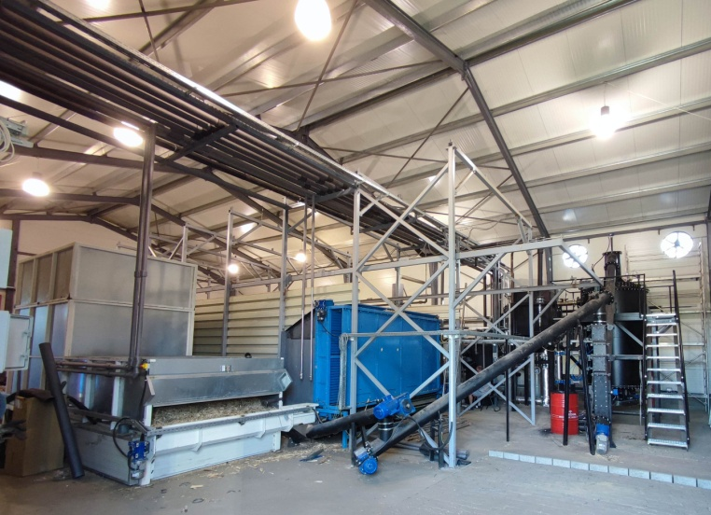
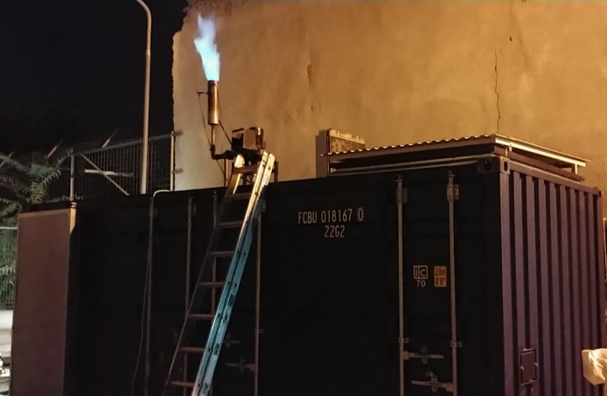
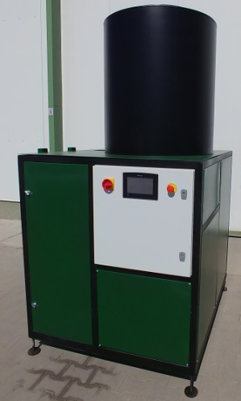
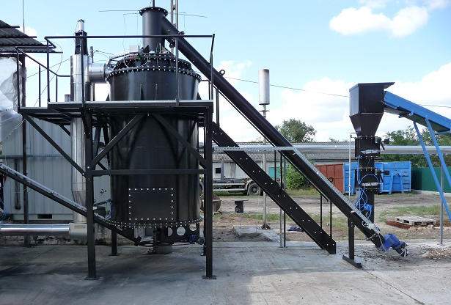
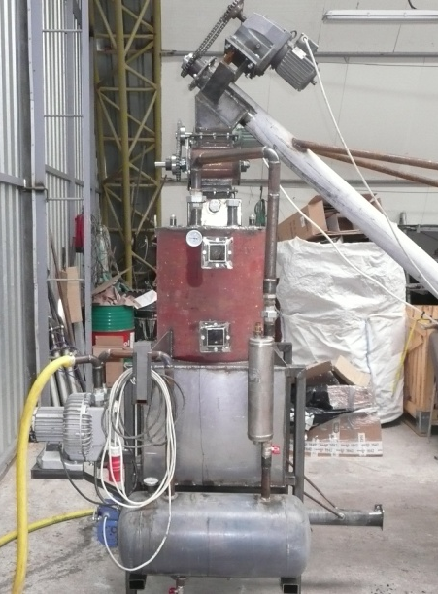
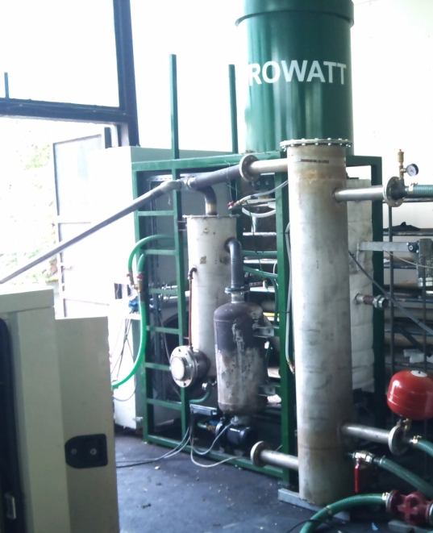
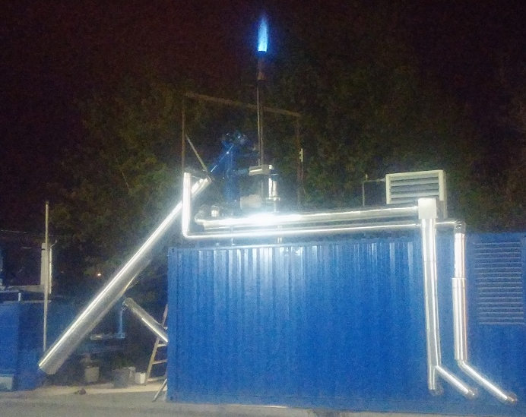
Clean Gas
Renewable energy
2021 120kW TRIGENERÁCIÓ
2019 BIOMIX 50kW
2018 PW 10kW
2016 100kW KOGENERÁCIÓ
2005
2011 50kW proto
2013 28kW

Slide 16
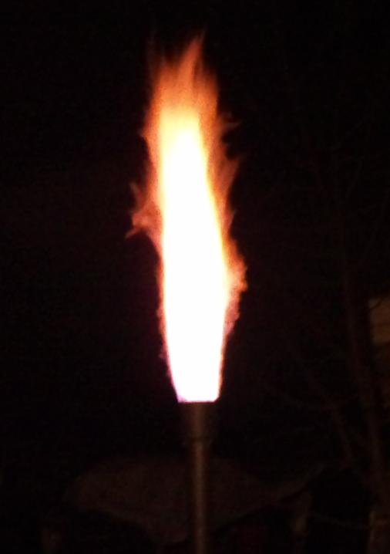
Clean Gas
Renewable energy
Kutatás és fejlesztés eredménye
Research and development results
Tar content 1000 mg/Nm³ // Kátránytartalom 1000 mg/Nm³
Tar content 50 mg/Nm³ //
Kátránytartalom 50 mg/Nm³

Slide 17
Clean Gas
Renewable energy
Köszönöm megtisztelő figyelmüket!
Thank you for your attention!
Madár Viktor
Pyrowatt Kft
www.pyrowatt.hu

